Slide 1
单因子ICIR检验对比禁忌
科大财经
2023/04/30
大纲：
券池维度
时间跨度维度
预测周期维度
因子类型维度

Slide 2
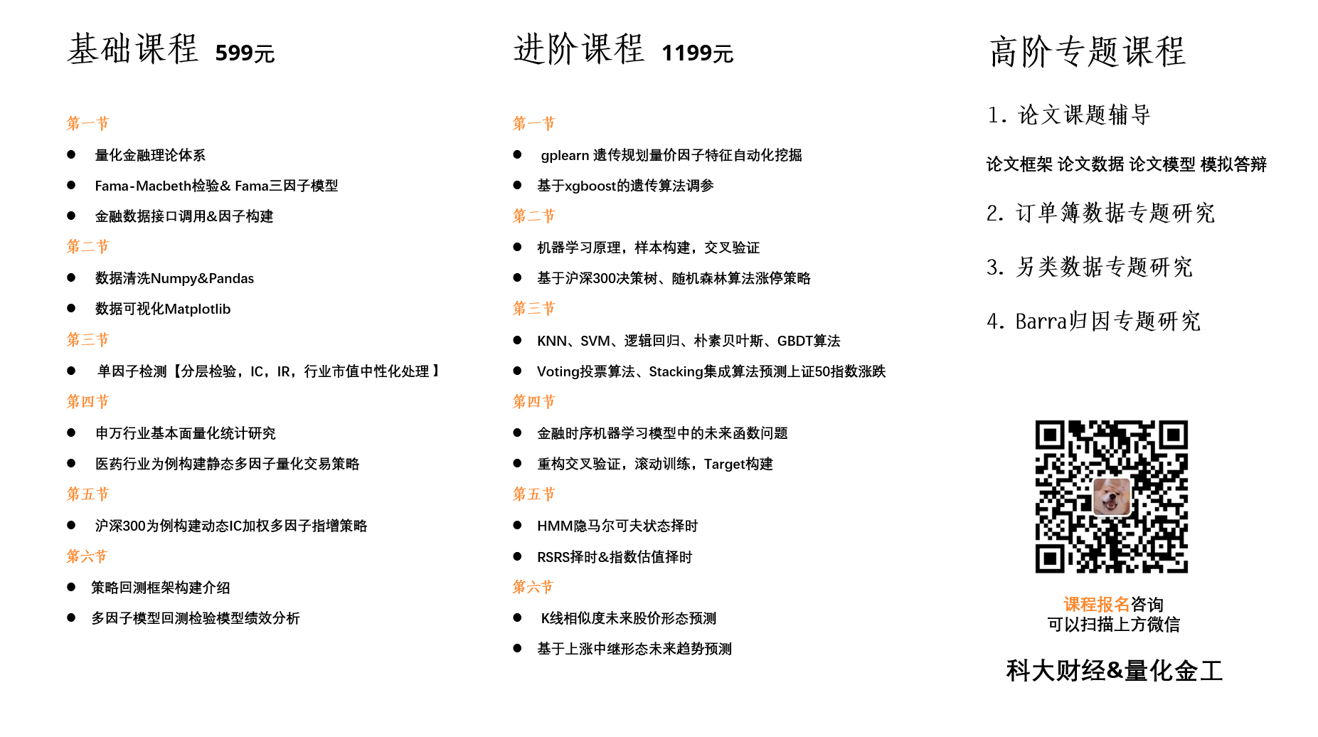
下期预告 单因子检验中的交易手续费冲击
腾讯会议直播
提供完整源代码
讲解源码逻辑及理论
一对一答疑
专业社群交流
研报分享

Slide 3
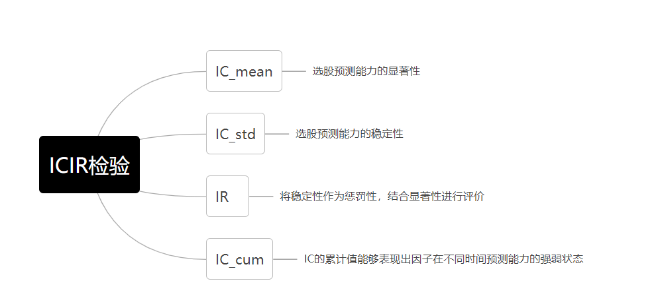
ICIR检验是什么
IC定义：检验当期因子值与未来一段时间收益率之间的截面秩相关

Slide 4
券池维度
由于我们研究的基准不同，有些因子检验基于沪深300券池，有些基于中证1000，因此在构建因子的时候，界面上研究的标的数量是不一样的。因此在预测的稳定性上（IC_std）样本数量越多，往往预测更加稳定。
同时不同券池，如300和1000本身标的的市值有很大的差距，因此两类底层标的之间性质的不同，本身对于因子层面的反应是不同的，因此在（IC_mean）上差距会较大。往往量价因子在中证1000中小票上预测表现较好，而在沪深300中预测能力较差。
因此在对比过程中，不同券池研究的因子不能直接进行对比。

Slide 5
时间跨度维度
虽然我们检验ICIR检验的时候使用的是因子在一段时间的IC显著性以及稳定性的对比。但是因子的在不同周期的表现也会有很大的差异。比如估值因子在熊市表现更好，在牛市表现较弱。
因此如果在研究因子过程中，那一个2016-01-01至2023-01-01和2019-01-01至2023-01-01的同一个因子。那因子在ICIR的表现上会有明显的区别。
而且不光是因为熊牛切换对与因子风格影响。也会涉及alpha因子衰弱的问题。更多的投资者认识到了这类因子的预测能力，资金就会涌入造成资金拥挤。因此往往前期有效的因子，后期不一定有效。
因此在对比过程中，不同研究跨度的因子不能直接进行对比。
BP因子在zz800中的表现
NP_YOY因子在zz800中的表现

Slide 6
预测周期维度
在IC的定义过程中我们的出来因子以外还提到了未来一段时间的收益率。这段时间就是期望预测的周期。例如未来1日，未来20日。这当然与我们的调仓周期有关，也与IC的半衰期有关。例如基本面因子的半衰期较长，一般来说，我们是预测其未来20天的收益率。
当然对于这个主题来说，最主要的是因为信息的稳定性，有些信息需要释放并且由于日频数据的噪声较多，20日的统计相对稳定。所以可以看到20日预测周期的因子，ICIR表现上都要明显好于1日预测。
但并不代表1日预测的期望的多头选股收益弱于20日。

Slide 7
因子类型
量价因子因为逐日甚至逐tick都有新的信息数据产生，而基本面因子产生数据的频率相对蛮很多，一年更新四个值。因此在有效信息的即时性上，量价因子更强。基本面因子只能要递延使用最近报告期的数据进行研究。因此数据的迟滞性教强。所以一半来说，基本面因子的ICIR表现劣于量价指标因子的ICIR。
因此不同类型的因子，不能进行对比。
但是这并不代表基本面因子弱于量价因子。两者在多头收益的体现上实际相差并不大。

Slide 8
总结
》不同选股域不能对比
》不同时间跨度不能对比
》不同预测周期不能对比
》不同因子类型不能对比
ICIR的高低不代表因子多头收益的高低，只代表了统计学意义上选股能力的强弱。对于未来收益判断的单调性。

